Slide 1
리세마라, 어떻게 하는가
UPnL 63차 워크샵
김세현

Slide 2
들어가기 전에
본 발표자료의 내용은 일부 게임에만 해당하는 내용일 수 있으며, 어떤 게임에는 적용되지 않을 수 있습니다.
발표 내용이 일부 잘못되거나 오류를 포함하고 있을 수 있습니다. 그러한 부분은 자유롭게 의견을 나눠주세요.

Slide 3
목차
리세마라란 무엇인가
리세마라를 왜 하는가
리세마라를 어떻게 하는가
리세마라 시연
마치며

Slide 4
리세마라란 무엇인가
리세마라(リセマラ)
‘리셋 마라톤’의 줄임말, 리셋을 마라톤처럼 오래 한다
게임 플레이 중 원하는 결과가 나오지 않은 경우에 세이브 불러오기 또는 재시작을 반복하여 원하는 결과가 나올 때까지 리셋하는 행위
좁은 의미로는 가챠에서 행하는 리셋을 의미함

Slide 5
리세마라를 왜 하는가
단순 실수
  에임 미스, 판단 미스 등
확률 계산 결과 실패한 경우
  크리리트(크리티컬 리트라이) 등
재도전
  특정 패턴 뽑기, 특정 보상 노리기 등

Slide 6
리세마라를 왜 하는가
가챠(뽑기)
  특히 모바일 게임에서 많이 이루어짐
  초기자본금으로 돌리는 가챠에서 좋은 아이템/캐릭터를 얻기 위함
  결과에 따라 이후의 진행 및 성장 난이도에 큰 차이가 있음
  리세계 판매도 여기저기서 거래되나 이는 주의가 필요

Slide 7
리세마라를 어떻게 하는가
게임 시작
초기 진행
리셋
가챠
결과가
만족스러운가?
아니요
예
게임 진행

Slide 8
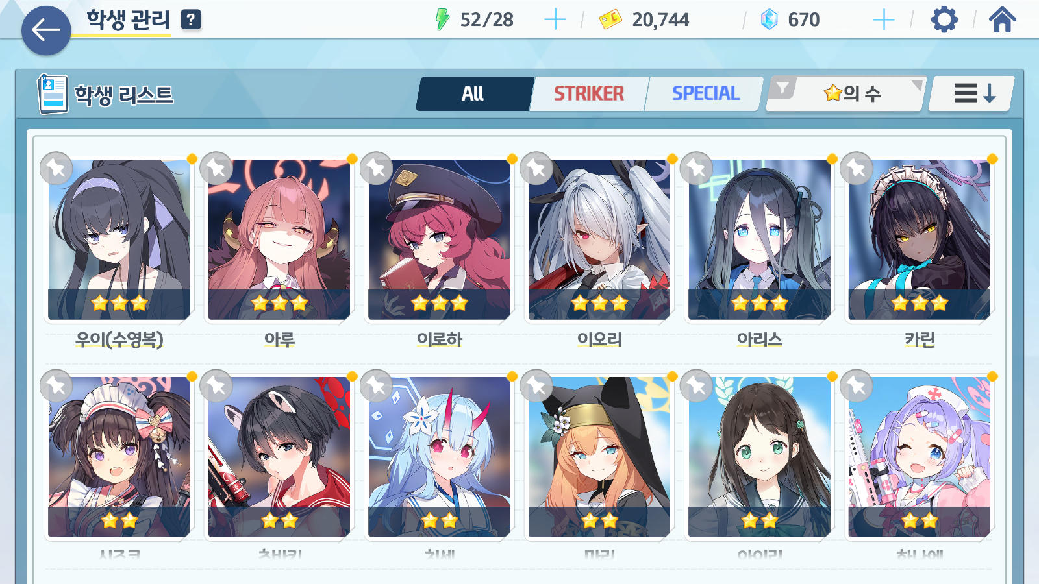
시연
대상 게임: ‘블루 아카이브’
결과:
계정 갖고 싶으신 분 DM 주세요

Slide 9
마치며
게임을 하다 보면 성장에 대한 욕심이 생기기 마련
그 때는 초기에 한 선택을 되돌리기엔 이미 너무 멀리 왔음
그러므로 리세마라를 통해 인권캐를 얻어 즐겜을 합시다
…이상 아코 없는 불가촉천민이었습니다
  페스 때 안 나오면 3선권 쓸거야

Slide 10
감사합니다

